Slide 1

2023年度 第五技術本部 Java研修
第4回
SQL basics

Slide 2
本日のメニュー
SQLに慣れよう(環境構築+データ取得練習)
Javaプログラムちょっと難問にチャレンジ

Slide 3
次回日程調整
7/30 | 31 | 8/1 | 2 | 3 | 4 | 5
6 | 7 | 8 | 9 | 10 | 11 | 12
13 | 14 | 15 | 16 | 17 | 18 | 19
08/19 を予定しています。
(アンケート中)
Notes:
アウトプット力重視。

Slide 4
次回日程
9/3 | 4 | 5 | 6 | 7 | 8 | 9
10 | 11 | 12 | 13 | 14 | 15 | 16
17 | 18 | 19 | 20 | 21 | 22 | 23
09/16 見込みです。
来月調整さんで9 or 16のアンケ取ります。
Notes:
アウトプット力重視。

Slide 5
データベース操作に慣れる[再掲]
サンプルデータを入れたデータベースを作ったので SQLの作成に慣れましょう
自分でデータベース作った時にも使えるように サーバ接続をやってみよう

Slide 6
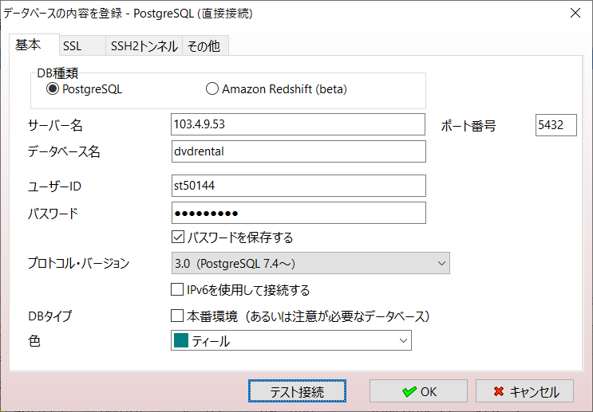
データベース操作に慣れる[再掲]
A5:SQLのアプリをインストールする https://a5m2.mmatsubara.com/
ワークスペース名は任意
起動後、以下のDB情報を追加
項目名 | ステータス
DB種類 | PostgreSQL
サーバ名/ポート | 103.4.9.53 : 5432
データベース名 | dvdrental
ユーザ名 | st5XXXX (社員番号)
パスワード | wiss1XXXX (社員番号)
プロトコルバージョン | 3.0

Slide 7
データベース操作に慣れる
chatGPTにちょっと難し目の問題を用意してもらいました
問題1: film, categoryテーブルを結合して、 各映画のタイトルとカテゴリ名を表示してください。
問題2: customer, rental, inventoryテーブルを結合して、 顧客の名前とレンタルした映画のタイトルを表示してください。
問題3: film, inventory, rentalテーブルを結合して、 レンタルされた映画のタイトルとレンタル日を表示してください。
問題4: customer, address, cityテーブルを結合して、 顧客の名前と住所（都道府県と市町村）を表示してください。
問題5: staff, store, addressテーブルを結合して、 各スタッフの名前と所属店舗の住所を表示してください。

Slide 8
7月プログラミング練習問題
直交座標(一般的なx-yで表される座標系)に点Aがいます。
点Aは初期状態では原点(0, 0)にいます。
点Aはある座標(X,Y)に移動したいですが、
チェスのナイトの動きでしか移動することができません。
(桂馬と似た動きです。横2/縦1 or 縦2/横1 で前後左右に移動)
点Aは最小で何回移動する必要があるか求めてください。
入力： “X Y”
出力：最小移動回数

